Slide 1

Fast Fourier Transform
Paralelno programiranje - Projekat
Profesor: dr Igor Jovančević
Asistent: mr Nikola Pižurica
Studnet: Andrej Planić, 12/21, D

Slide 2
Implementacija i
vizualizacija
Programski jezik: C++
Biblioteka SFML (Simple and Fast Multimedia Library)
C++ biblioteke (<complex>, <vector>, <cmath>, <chrono>, <cstdlib>, <iostream>...)

Slide 3

FFT Algoritam
Bit-reversal permutacija
Iterativni slojevi

Slide 4
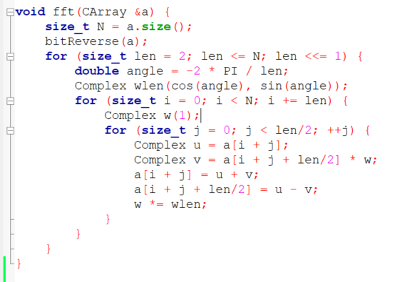
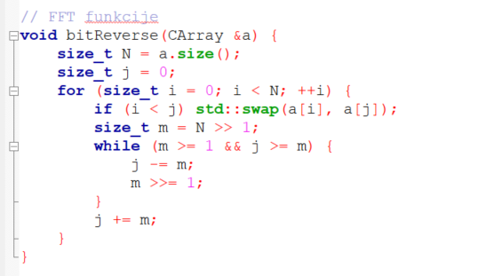

Slide 5
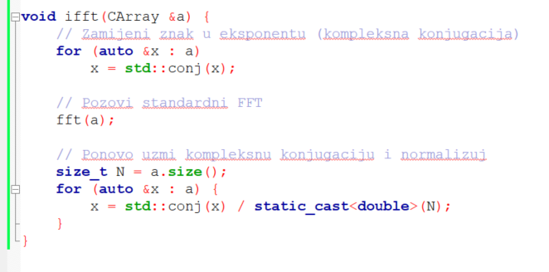
Inverzna FFT-a

Slide 6
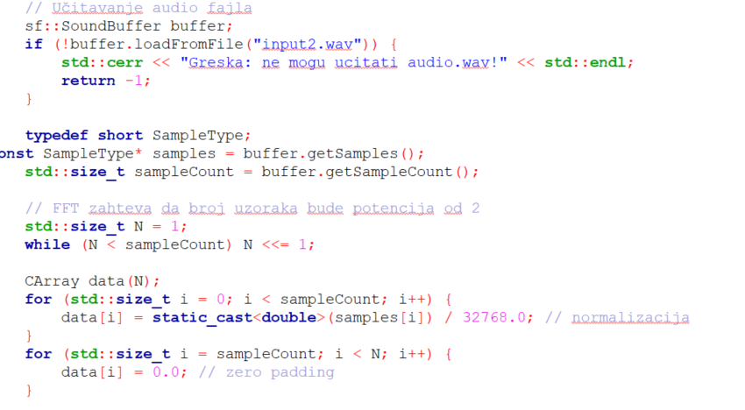
Ucitavanje audio fajla

Slide 7
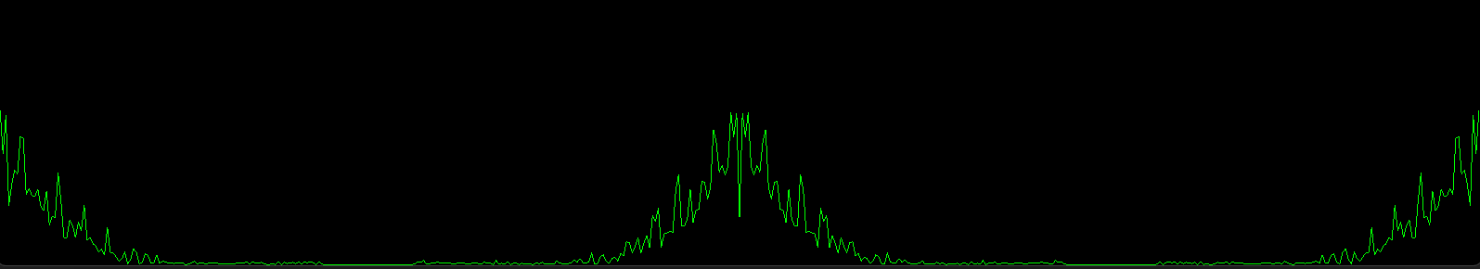
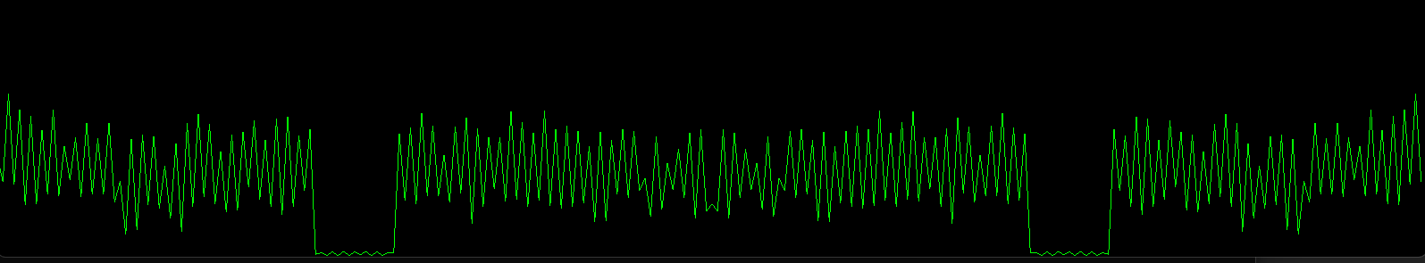
Vizualizacija

Slide 8
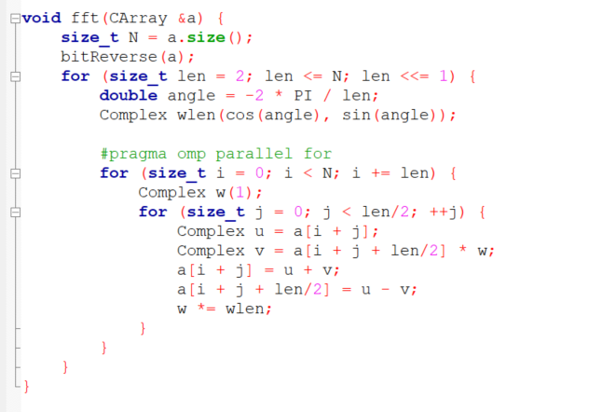
Paralelizacija FFT

Slide 9
Na primjer, niz od 1.048.576 uzoraka (2^20) može se obraditi za svega nekoliko sekundi, dok serijski FFT traje znatno duže.
Sekvencionalno vs
Paralelno
Eksperimenti pokazuju da paralelizacija po blokovima značajno smanjuje vrijeme izvršavanja FFT-a na višejezgarnim sistemima.z

Slide 10
HVALA NA PAŽNJI!

